Slide 1



有限元法理论
第十一章 结构动力分析、特征对求解

Slide 2

第十一章 结构动力分析、特征对求解
第一节 结构动力学问题主要功能
第二节 结构动力学平衡方程
第三节 特征方程的求解
第四节 行列式搜索法
第五节 子空间迭代法

Slide 3


结构动力分析、特征对求解
第一节 结构动力学问题主要功能
在工程实际中，结构受到的载荷常常是随时间变化的动载荷，只有当结构由此载荷而产生的运动非常缓慢，以致其惯性力小到可以忽略不计时，才可以按静力计算，因此，静力问题可以看为是动力问题的一种特例。一般工程中为了简化计算常把许多动力问题简化为静力问题处理。随着科技的发展，工程中对动态设计要求越来越多。工程结构所受的常见动载荷有谐激振力、周期载荷、脉冲或冲击载荷、地震力载荷、路面谱和移动式动载荷等。由于受这些随时间变化的动载荷的作用，由此而引起结构的位移、应变和应力等响应也是随时间变化的。有些结构虽受的动载荷幅值并不明显，但当动载荷的频率接近于结构的某一阶固有频率时，结构就要产生共振，将引起很大的振幅和产生很大的动应力。以致使结构发生破坏或产生大变形而不能正常工作。因此对某些工程问题，必须进行动力分析。

Slide 4
结构动力分析、特征对求解
目前，国内外著名程序SAP、ANSYS、ABAQUS等
主要动力分析功能有以下五种：
特征值问题的求解（模态分析）
求解特征方程，计算结构的固有频率和振型，为进一步计算动力响应（振型叠加法等）作好准备，也可以直接用于确定结构可能发生的共振频率和轴系的临界转速，还可以考虑梁、板单元的几何非线性对结构振动的影响。
历程响应分析
用振型叠加法计算结构在强迫力和强迫位移（包括
基础运动）下瞬态响应。

Slide 5
结构动力分析、特征对求解
响应谱分析与随机振动分析
根据给定的反应谱曲线，采用振型叠加法对基础的随机
的强迫位移进行结构的最大位移和最大应力分析，可用
于求解冲击载荷条件下的结构响应。
用逐步积分法求历程响应
不用求解特征方程的特征值和特征向量，而用Wi1son
法直接对动力方程进行数值积分，求解结构在强迫力和
强迫位移下的瞬态响应。
频率响应分析
计算由于基础作谐运动引起的结构稳态响应，确定结构
的幅频特性与相频特性，也可以模拟结构在振动台上的
振动试验

Slide 6

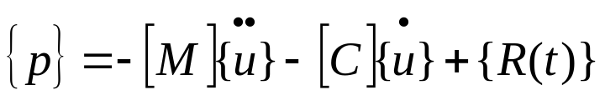
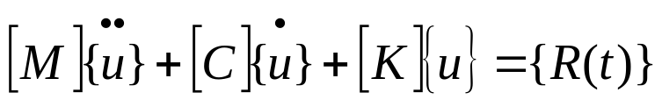

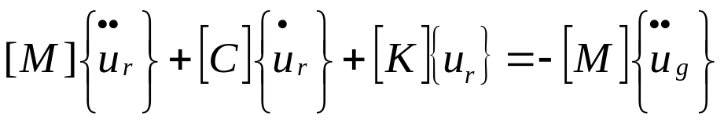

结构动力分析、特征对求解
第二节 结构动力学平衡方程
在静力分析中结构的平衡方程为：
（11-1）
当 这样一组力时，结构的动力方程
就很容易写出：
（11-2）
式中，[M]—结构的总质量矩阵； [C]—为阻尼矩阵；
[K]—结构的总刚度矩阵； [u]—结构的位移向量；
{R（t）}—强迫力列阵。
如果结构承受基础加速度 而产生的惯性载荷，则动力平衡方程为：
式中， —是结构相对于基础的位移向量；
—是结构的牵连加速度向量。

Slide 7
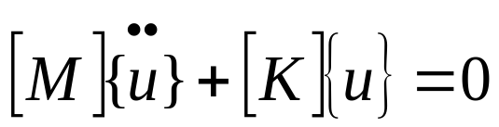

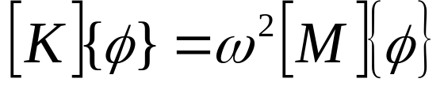


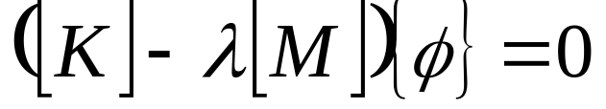
结构动力分析、特征对求解
第三节 特征方程的求解
一般程序是采用两种方法来求解特征方程的，当结构的自由度较少，其总刚的上三角元素可一次放入内存时，可采用行列式搜索法，若结构的自由度较多时，总刚的上三角元素一次不能全放入内存，则需分块存宁，程序自动转入采用子空间迭代法求解特征方程。
考虑在无阻尼的自由振动系统中，结构的动力方程为：
（11-4）
设： 代入上式得：
令 为特征值， 为特征向量，则

Slide 8





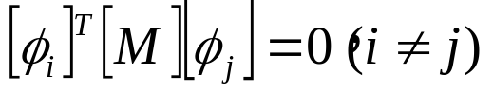



结构动力分析、特征对求解
若 存在非零解，必有：
（11-6）
求解（11-6）式可得出特征值 ，再将求得的 依次
代入下式：
（11-7）
可解得特征向量（振型） ，其中 为特征值
所对应的特征向量。特征向量 可取 和 ，使之正交归一化。
当考虑几何非线性影响时，结构的特征方程（11-5）式可改写为：
（11-8）
式中，[K_{G}]—为结构的几何刚度矩阵。
方程（11-8）式与方程（11-5）式在解法上没有什么不同，因而无需另作讨论。需要注意的是由方程（11-8）式解得的特征值 时，表示结构已经失稳。

Slide 9
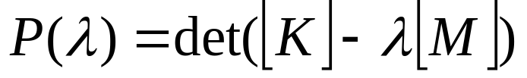

结构动力分析、特征对求解
第四节 行列式搜索法
求解（11-5）特征方程行列式搜索法的基本思想是：利用Sturm序列的性质，通过对称矩阵的三角分解计算矩阵的行列式值，用加速割线法求出靠近下一个未知特征值的位移，然后用移位逆迭代求特征向量，同时使特征值精化，遇到重根的情况，对特征向量施行格雷姆-施密特征正交化，以保证不发生丢根。
一、 Sturm序列的性质
关于Sturm序列以及它的性质，这里不做详细叙述，
只提一下我们将要用的结论。
记
（11-9）
为特征方程（11-5）的特征多项式，一般地，

Slide 10


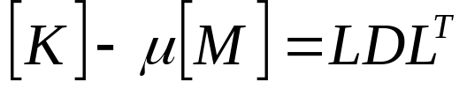
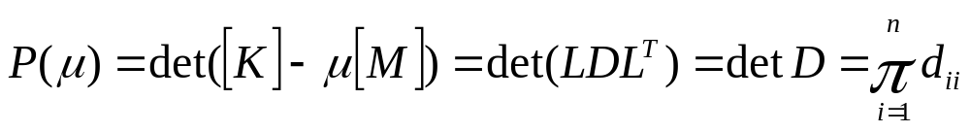

结构动力分析、特征对求解
是一n次多项式，它的n个另点，即为特征方程（11-5）的n个特征值。
将矩阵 进行三角分解（ 为某一给定的实数），并由此计算该矩阵的行列式值：
（11-10）
（11-11）
其中d_{ii}为对角矩阵D的各对角元素。
根据Strum序列的性质，可以推断， 的三角分解的矩阵因子D中的负元素的个数恰等于特征方程（11-5）的比 小的特征值的个数，反之若 ，则对角阵D中心有i个负元素。

Slide 11









结构动力分析、特征对求解
二、 割线法求特征多项式的根
是 的n次多项式，若以变量 为横坐标轴，则 在平面上是一n曲线，与横坐标轴n次相交，有n个另点（重根按重数计），如图11-1。
图 11-1 特征多项式

Slide 12



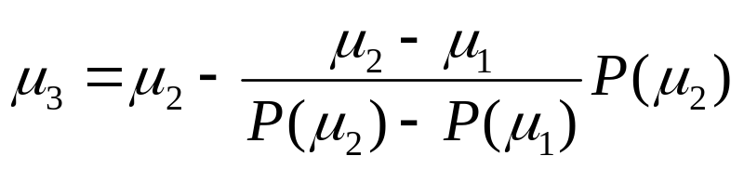




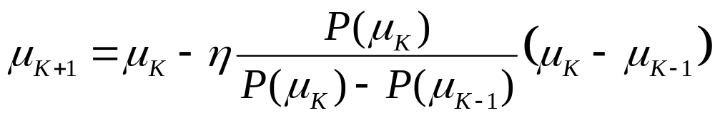



结构动力分析、特征对求解
设正数 是多项式 全部根的下界，即 中没有比
小的根，取 ， ，则按割线公式
（11-12）
可得到 的更接近的近似值，一般地，若 ， 是 的两个近
似值， ，用加速割线迭代计算下一个近似值 的
公式为：
（11-13）
这里 是常数，当 时，就是标准的割线迭代，当 时，

Slide 13




结构动力分析、特征对求解
，但是收敛可能较慢。由于我们的目的是求一个接近
的移位，并不是由此完全确定 的值，因此算法中使用 ,
达到加速收敛的效果，称为加速割线法。在程序中，当迭代
得到的近似值与前一个值很接近时，（即校正现在的移位已
相当小）， 被加倍。
由于 ，迭代可能跳过一个根或多个根，但是由于利
用了Strum序列的特性，通过对三角分解的负对角元的个数的
检查可以发觉。
当 或 时，迭代停止。

Slide 14

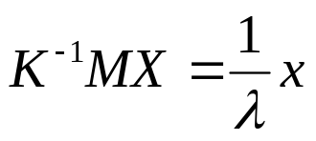




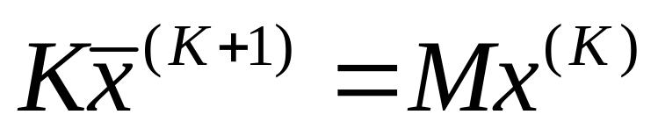
结构动力分析、特征对求解
三、 逆迭代（反幂法）求最小特征对
我们知道对标准的特征方程 施行幂法，迭代的结果将收敛到最大的特征值所对应的特征向量。但是在工程实践中，感兴趣的是与低频相对应的特征向量，即要求最小的特征对，所以运用反幂法。
对特征方程 ，施行反幂法，相当于对 ,运用幂法求解最大特征对,该特征对即为我们要求的 的最小特征对。
在实际运算中，当然并不用矩阵求逆，而是在求解中，给定初始逆代向量 ，在每个迭代步 ，进行以下计算 ：

Slide 15
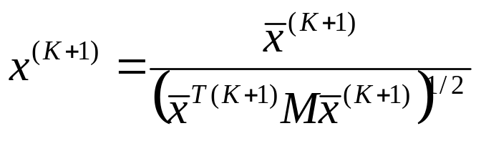


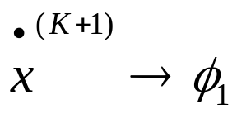




结构动力分析、特征对求解
只要 不与 关于M正交，即 ，则当 时，
且满足
在实际的计算程序中，其具体运算步骤如下：
取 作为初始迭代向量
令
（11-14）
设第K次迭代时有方程
（11-15）
求解方程（11-15），得 。

Slide 16

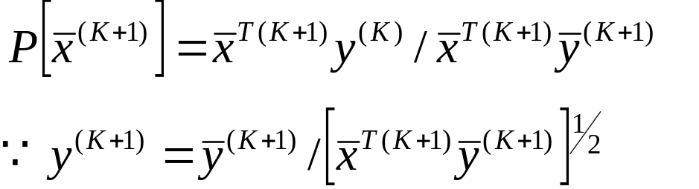

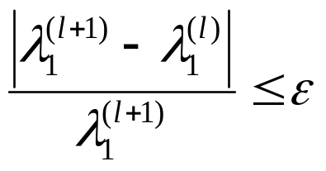
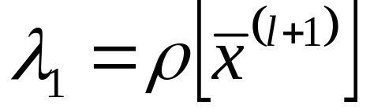
结构动力分析、特征对求解
取
（11-16）
（11-17）
若初始迭代向量 ，则当 时，
设第l次迭代达到精度，即
（11-18）
则取

Slide 17
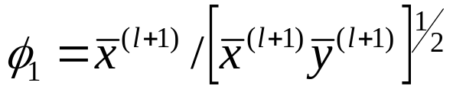
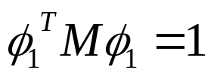

结构动力分析、特征对求解
（11-19）
不难验证由此得到的特征向量 ，满足
逆迭代法收敛于第一阶振型，在求出第一阶振型后，必须
从 中把第一阶振型的影响清除掉,经过迭代,才会向第
二阶振型收敛，在求出第二阶振型后，再从 中清除第一、
二阶振型的影响，迭代才会向第3阶振型收敛，一般地说，在
求出第r阶振型后，必须从 中把第一到r阶振型的影响全部
清除掉，迭代计算才向第r+1阶振型收敛。

Slide 18

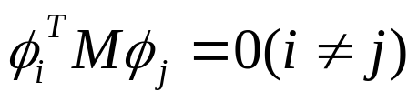


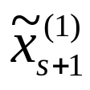
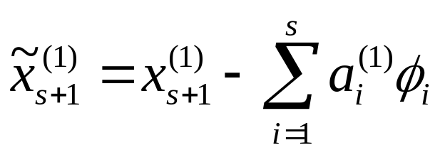
结构动力分析、特征对求解
四、 格雷姆—施密特（Gram—Schmidt）正交化
若特征方程（11-5）的两个特征值互异，即 ，那么
它们对应的特征向量必关于M正交，即 。对于
特征值施重根的情况，例如 ，则 为r重
根，对应于它的特征向量有且仅有r个是线性无关的，为了在
重根处用逆迭代计算处r个M正交的特征向量，不发生遗漏，
采用格雷姆—施密特正交化。
假定在逆迭代中已得到S个特征向量 ，现在要
扩充产生一个向量 ，它与 全部M正交，可任
给 与 线性无关，令

Slide 19
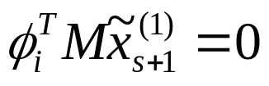

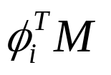
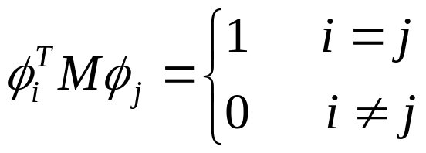
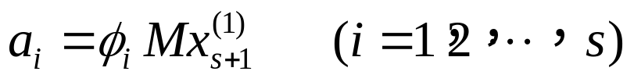
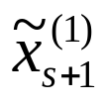
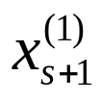
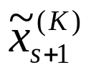
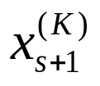
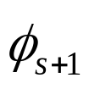
结构动力分析、特征对求解
式中常数a_{i}可利用正交条件 ， 定出，
也就是在（11-20）式的两边左乘 ，并注意到：
即得
（11-21）
这样，在遇到重根时，用 代替 作为逆迭代的初始迭代
向量，对于第K次逆迭代类似地用 代替 作为迭代向
量作逆迭代，由于 满足与 正交的条件， 将
收敛到特征向量 。

Slide 20
结构动力分析、特征对求解
第五节 子空间迭代法
子空间迭代法是求解大型特征值问题低阶部分特
征对的有效方法。它实质上是李兹法（Rayleigh-Ritz）
和同时逆迭代法联合应用的结果。
1）取q个初始迭代向量，q>NF。（NF-为所求低
阶特征对）
2）用q个向量同时逆迭代和Ritz分析得到特征值和
特征向量的“最好”的近似值。
3）在迭代收敛后，用Sturm序列检查去验证要求的
特征值和特征向量。这方法相当于在q维子空
间进行迭代因此称为子空间迭代法。

Slide 21



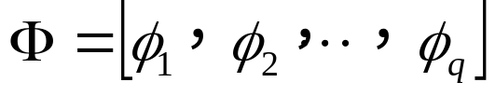
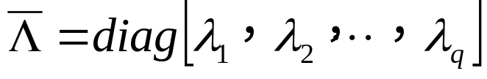


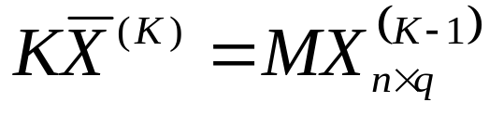
结构动力分析、特征对求解
一、 子空间迭代的基本思想
假定特征方程（11-5）的q个较小的特征值为 以及对应
的特征向量为 ，用矩阵的形式表示则有
（11-22）
其中
并且它们满足正交条件：
如果用q个线性无关的向量作为列构成初始迭代矩阵 ，即q个向量同时进行逆迭代，第K次迭代的公式为：

Slide 22

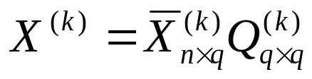



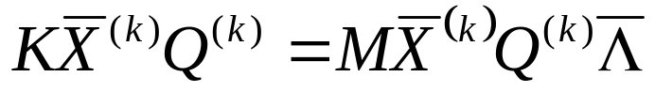
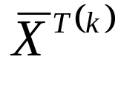
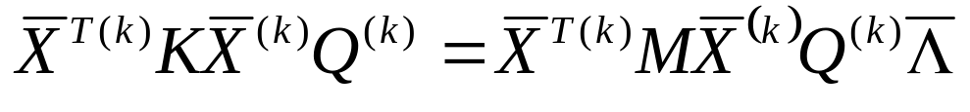
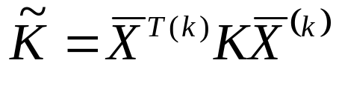
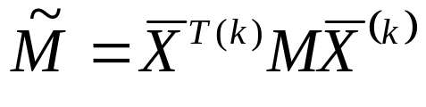
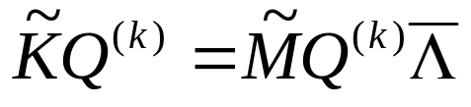
结构动力分析、特征对求解
利用李兹（Ritz）法进行正交化具有收敛快的特点。如果
已选取q个线性无关的向量（称为李兹基向量），以它们为列
构成矩阵 ，令：
（11-23）
其中 是李兹坐标组成的q阶方阵，将 作为方程（11-22）
的特征矩阵 的近似值，以（11-23）代入（11-22），则有：
两边左乘 得：
记
（11-24）
（11-25）
则有
（11-26）

Slide 23




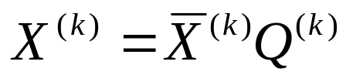
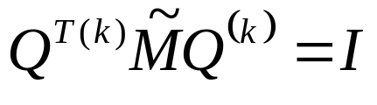

结构动力分析、特征对求解
这是一个q 阶的方程组， ， 是K、M的投影矩阵。
这样求解n阶特征方程的前q个特征值的问题就化为求解q
阶特征方程（11-26）的全部特征值得问题了。当求出方程
（11-26）的特征值和相应的特征向量 和 以后，方程22的
前q个特征值的近似值为 ，相应得特征向量的近似值为：
根据方程（11-26）的特征向量 的正交性，即
则有
即由李兹法得到的 的各列是M正交的。
把同时逆迭代与李兹法结合起来，重复交叉进行，直至
达到预定的精度。

Slide 24
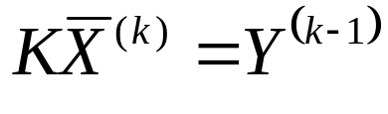
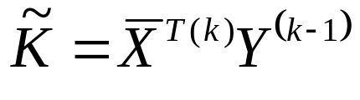
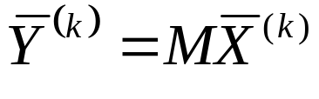
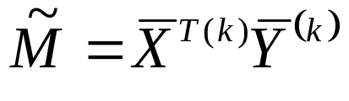
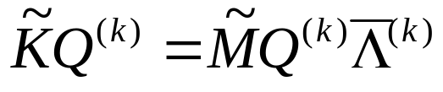







结构动力分析、特征对求解
二、迭代步骤
第k次迭代的公式为
（11-27）
形成投影矩阵
（11-28）
（11-29）
（11-30）
（11-31）
程序用广义雅可比法解q阶特征方程（11-31）得 ，然后取
（11-32）
只要初始矩阵 的所有各列不同时与 的
任何一个正交，则当 时， ， 。

Slide 25








结构动力分析、特征对求解
设第l次迭代达到精度，即
（11-33）
则取
式中 ， ， 分别时矩阵 ， ， 的第i个列向量。
求n阶特征方程的前NF个特征值和特征向量时，需选取q
个初始迭代向量，q>NF。q必须大于NF是出于迭代收敛速度
的考虑，因为 第j个列向量收敛到 的收敛率为 ，如
果q大，则收敛得越快，即迭代次数减少，但是q越大，子空
间的维数就越大，每次迭代的运算次数就要增加，因此需要
综合考虑。经验认为取q=min（2NF，NF+8）比较好，因此它
一般为程序中隐含值。q也可以由用户输入。

Slide 26



结构动力分析、特征对求解
三、用Sturm序列检查是否发生丢根
设第l次迭代达到精度，那么我们就已计算到NF个特征值的近似值 ，其相应的精确值可以认为在下式给出的邻域内：
由此关系式可以确定所有特征值的精确值的上界 ，然后应用Sturm序列的特性进行检查，即对K- M作三角分解
D的负元素的个数等于NF，则说明没有漏根，已计算的特征值和特征向量为我们所要求的。
当需要求的特征对的数目相当多，（例如大于50），经验表明用基本的子空间迭代法随着特征对数目的增加，求解收敛非常慢，需要大量的子空间迭代。此时建议利用移位和超松弛技术来改进子空间迭代法，这里不再多述。

